Slide 1
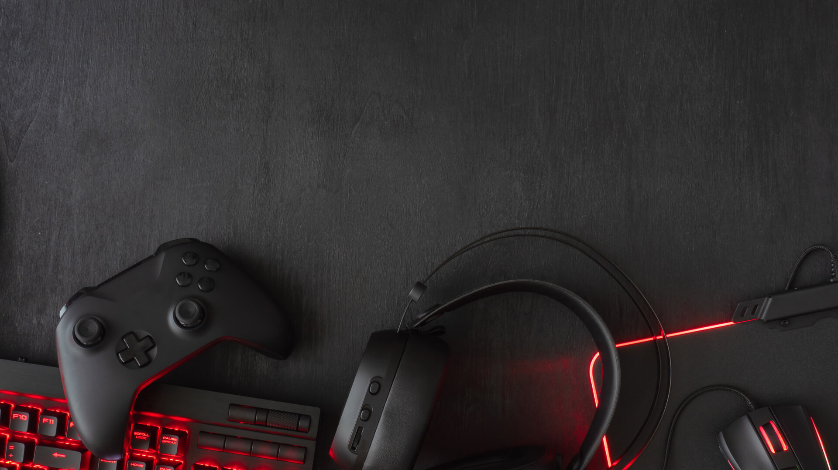
Usuário de PC Gamer

Slide 2
Problema
Como poderia alcançar um ranking alto e ter meu pc sempre disponível apesar da demora nos produtos chegarem quando as peças quebram.

Slide 3
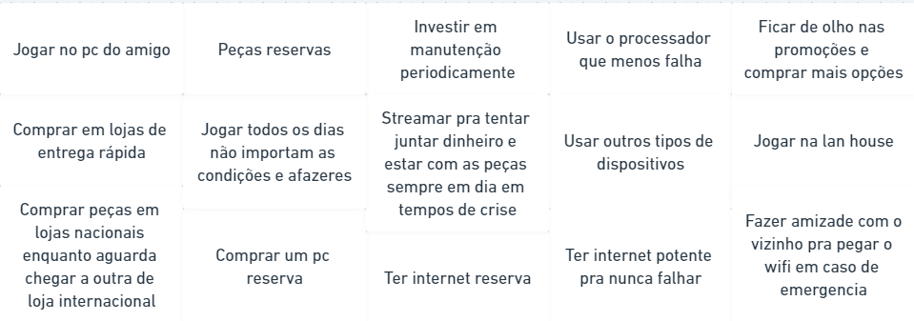
Brainstorming

Slide 4
Solução
Conforme pesquisa, 55,6% das pessoas que moram na região nordeste e 74,1% compram suas peças de informática através da internet, o que pode ser um fator complicador, tendo em vista que a maioria dos fornecedores de insumos de informática partem da região sudeste e podem não ser tão célere na entrega dos produtos. Para que usuário não tenha dano na colocação do ranking devido a falta de componentes de informática, seria fundamental que usuário adquirisse suas peças através de lojas que que tenham seus centros de distribuição no nordeste ou que oferecesse frete expresso para essa região ou até mesmo deem prioridade em lojas físicas. Outra solução, conforme o brainstorming, seria o investimento em um processador de boa qualidade, em peças reservas e manutenção periódica das máquinas, evitando assim qualquer risco ao desempenho do gamer.

Slide 5
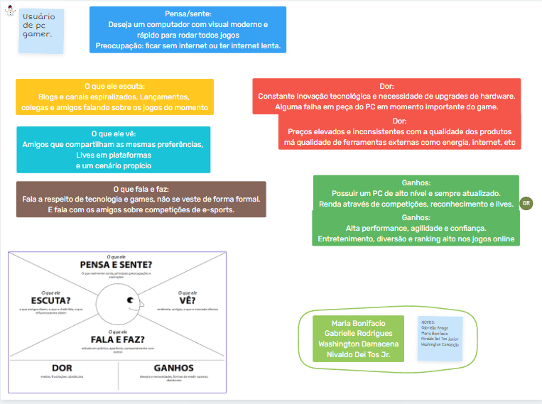

Mapa da empatia

Slide 6
Pesquisa
1 - Nome e Sobrenome:
2 - Qual seu gênero?
3 - Qual região Brasil você mora?
4 - Faixa etária
5 - Qual dessas marcas de processadores você considera melhor?
6 - Onde você compra suas peças pro seu PC Gamer?
7 - Que gênero de jogos você gosta de jogar?
8 - Na sua infância, qual era seu jogo favorito? Por quê?
9 - E hoje em dia, qual é o seu jogo preferido? Por quê?
10 - Você joga em outra plataforma além do seu PC Gamer?
11 - Quanto mais LED, mais FPS?

Slide 7
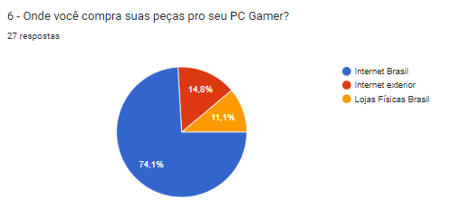
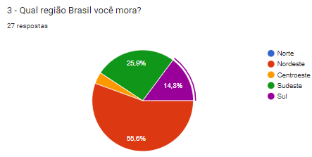
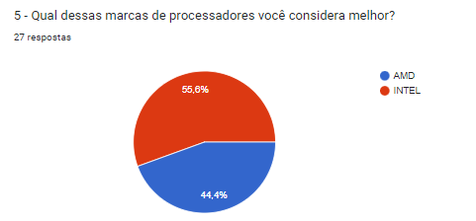

Slide 8
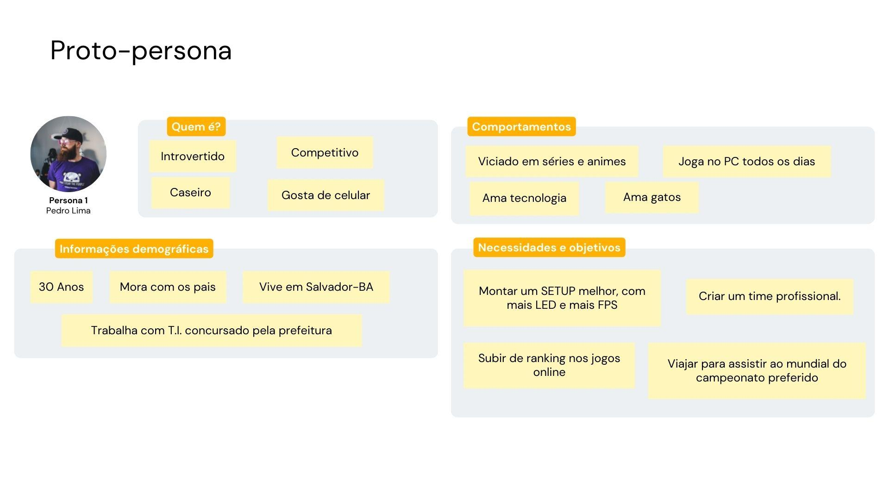

Slide 9
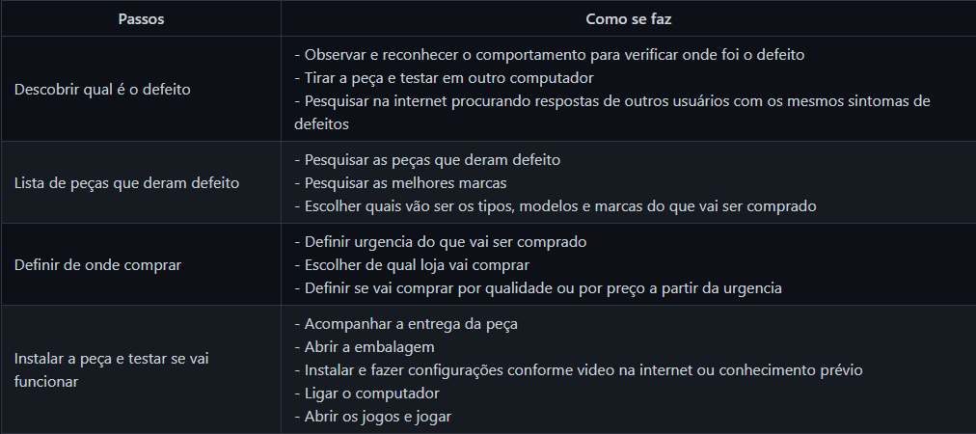
Mapa da jornada do usuário: PC-Gamer

Slide 10
Grupo
Gabrielle Araújo
Larissa Santos
Maria Bonifacio
Nathany Maciel
Nivaldo Dei Tos Junior
Washington Damacena

